Slide 1
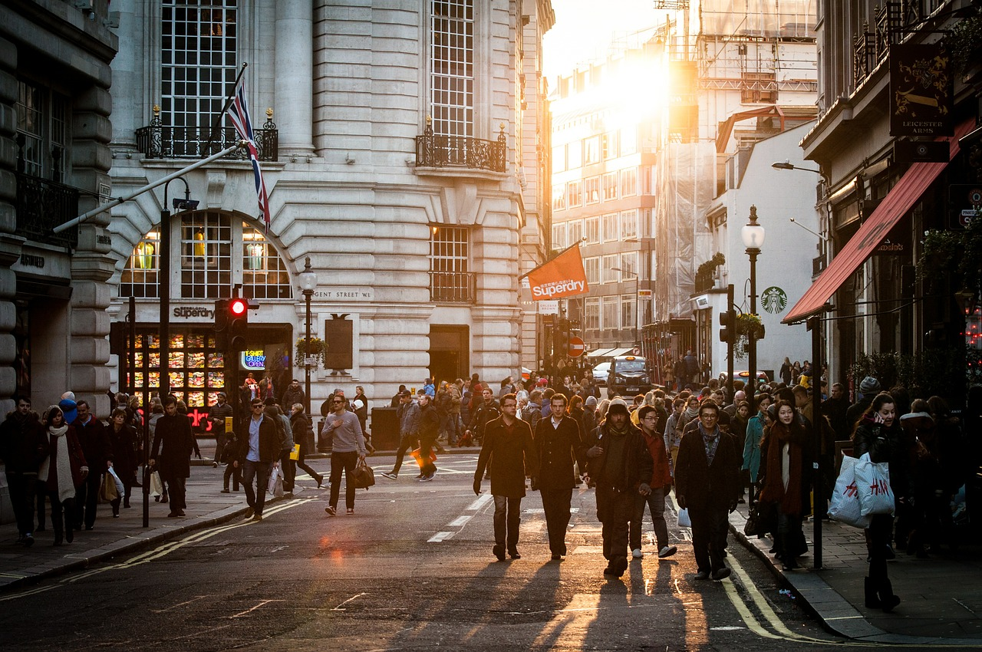
대기오염과 기상조건에 따른 영화 관객수 변화
9조 ▼ 20160283 남현우 20180291 박재희 20180339 채예진
Notes:
제목 뭘로 하지..? 먼지귀엽짛

Slide 2
INDEX
▼ INTRODUCTION
- 변수 설정
▼ BODY
- 데이터 분석 방법
▼ CONCLUSION
- 결과 분석 및 결론

Slide 3
INTRODUCTION
변수 설정

Slide 4
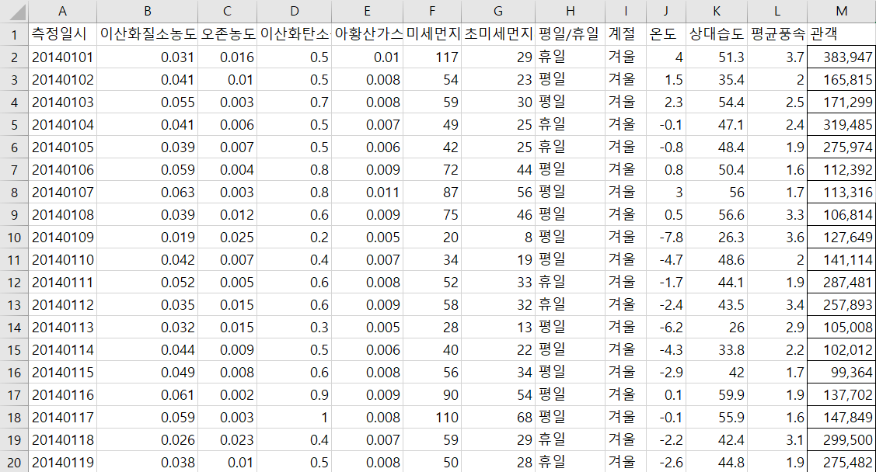
1 Introduction
◆ 독립변수

Slide 5
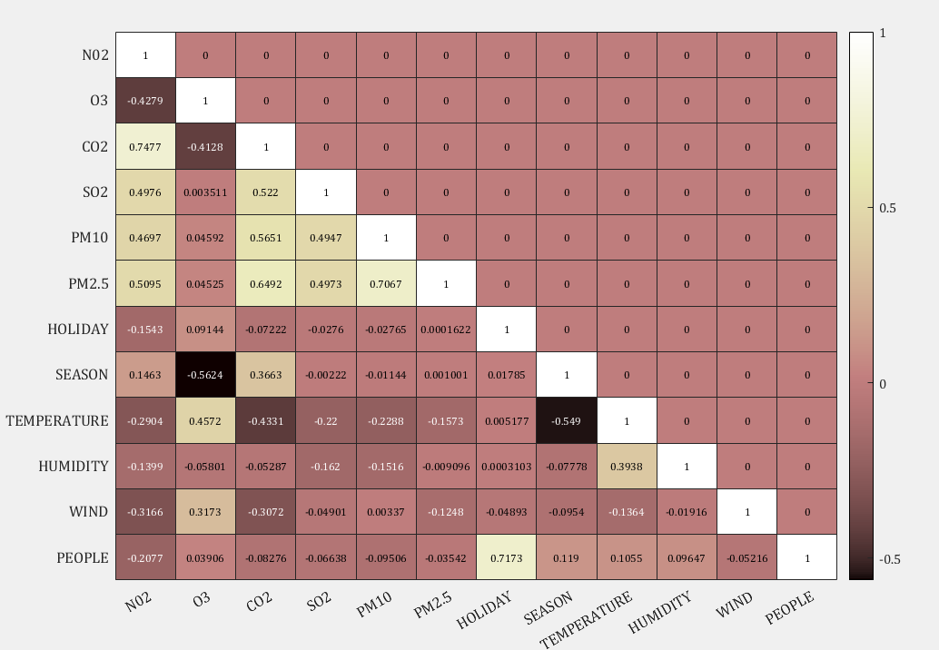
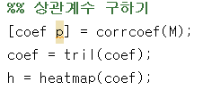
1 Introduction
◆ 변수 간 상관관계 분석
Notes:
회귀 분석

Slide 6
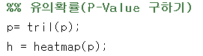
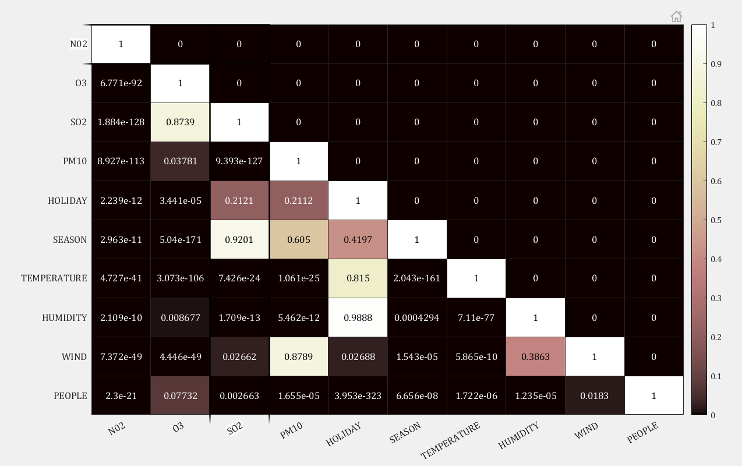
1 Introduction
◆ 유의확률(P-Value)
Notes:
독립변수들 중에서 통계적으로 유의한 변수들을 선별하는 추정 과정을 거쳐야합니다. 추정 방법에는 여러가지가 있지만, 이 중에서 Backward 방법을 채택하였습니다. Backward란 모든 독립변수를 포함한 상태에서 기여도가 적은, 즉 p-value가 큰 변수부터 하나씩 빼기 시작하여 모델에 남아있는 변수들의 p-value가 0.05 이하가 될 때까지 삭제하는 방법입니다. 이에따라 오존과 초미세먼지를 삭제하였습니다.

Slide 7
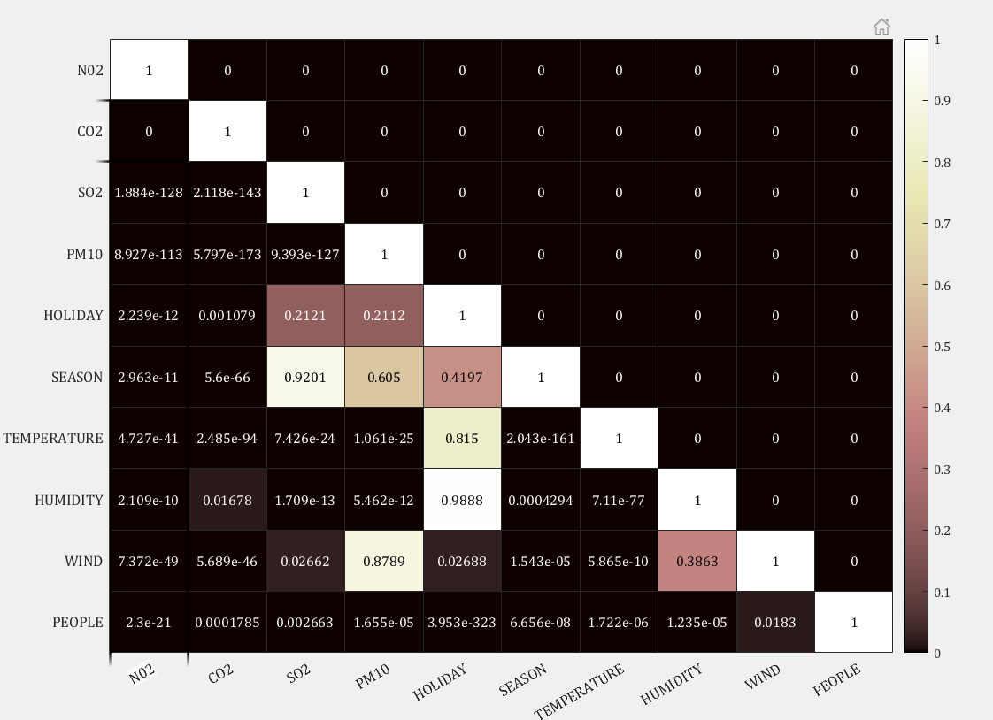
1 Introduction
◆ 유의확률(P-Value)
Notes:
독립변수들 중에서 통계적으로 유의한 변수들을 선별하는 추정 과정을 거쳐야합니다. 추정 방법에는 여러가지가 있지만, 이 중에서 Backward 방법을 채택하였습니다. Backward란 모든 독립변수를 포함한 상태에서 기여도가 적은, 즉 p-value가 큰 변수부터 하나씩 빼기 시작하여 모델에 남아있는 변수들의 p-value가 0.05 이하가 될 때까지 삭제하는 방법입니다. 이에따라 오존과 초미세먼지를 삭제하였습니다.

Slide 8
BODY
데이터 분석 방법

Slide 9
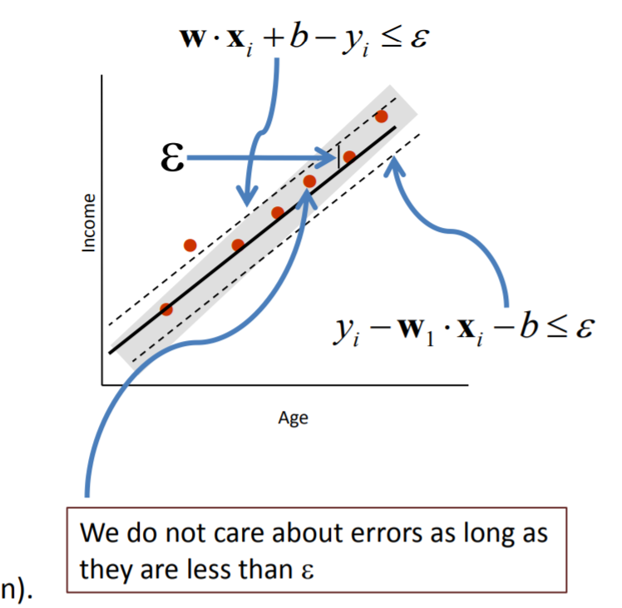
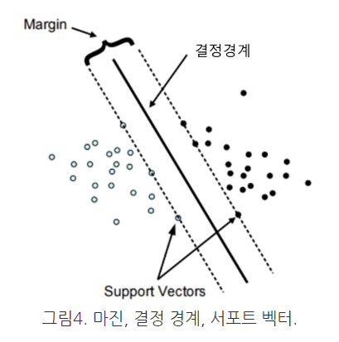
2 Body
◆ Support Vector Machine (SVM)
SVM이란 ?
머신러닝의 학습 방법 중 하나.
Support Vector Machine의 약어로 분류(Classfication)과 회귀(Regression)에서 주로 사용한다.
데이터를 분리하는 최적의 경계를 찾는 알고리즘이다.
SVR(Support Vector Regression)
마진 안에 들어오는 패턴에 대해서는 학습오류를
계산하지 않기 때문에, 될 수 있는 한 많은 패턴을 마진 안에 넣으려는 특징을 갖는다.
-> 단순회귀분석보다 예측의 정확도가 높다.
오버피팅이 발생할 가능성이 적다.
Notes:
회귀 분석

Slide 10
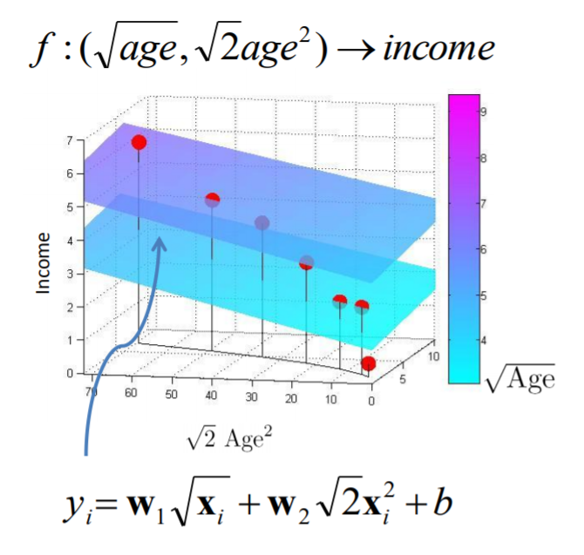
2 Body
◆ 커널트릭
커널함수를 이용하여 비선형의 저차원 데이터를
고차원 공간으로 매핑하여 회귀를 진행한다.
문제에 따라 최적의 커널함수를
직접 학습&테스트하여 찾아야 한다.
Notes:
회귀 분석

Slide 11
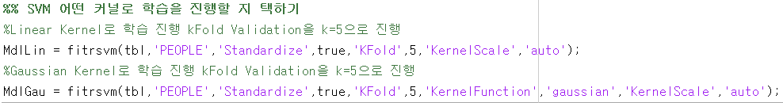
2 Body
◆ 커널 함수 선택
Notes:
회귀 분석

Slide 12
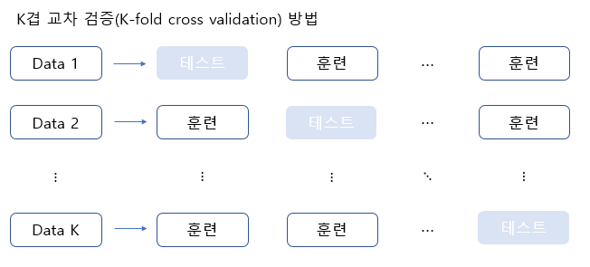
2 Body
◆ K–fold cross validation (K겹 교차검증)
데이터를 K번 분할하여, 테스트 데이터를 각기 다르게 하여 오차를 내고, 평균을 계산하는 방법
Notes:
회귀 분석

Slide 13
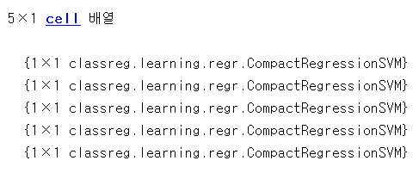

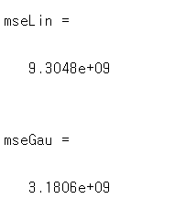

2 Body
◆ 커널 함수 선택
선형
가우스
Notes:
회귀 분석

Slide 14
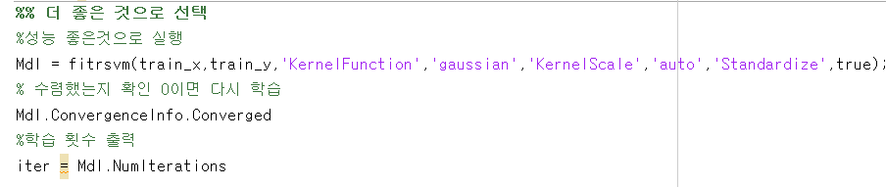
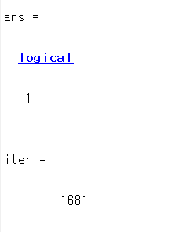
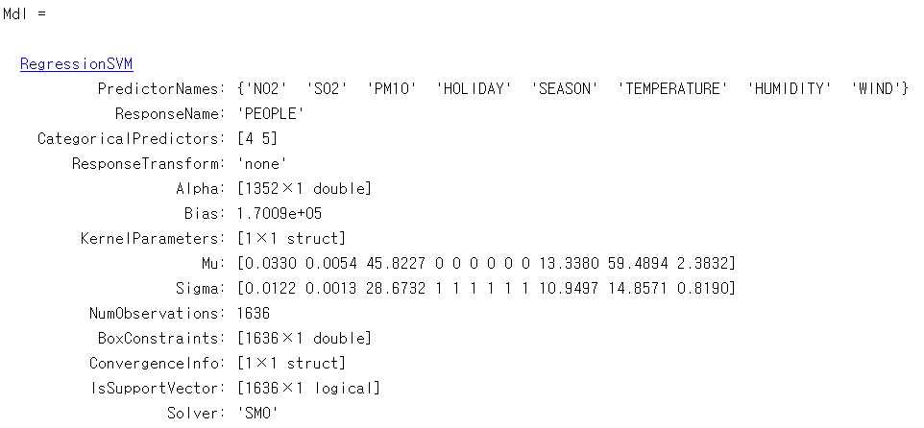
2 Body
◆ 커널 함수 선택
수렴여부
학습횟수
Notes:
회귀 분석

Slide 15
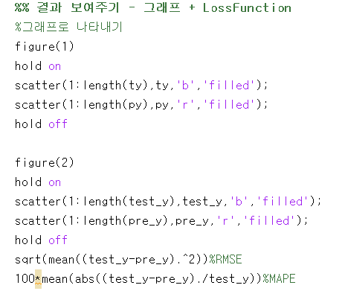
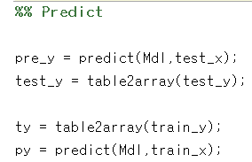
2 Body
◆ 예측 및 결과
Notes:
회귀 분석

Slide 16
CONCLUSION
결과 분석 및 결론

Slide 17
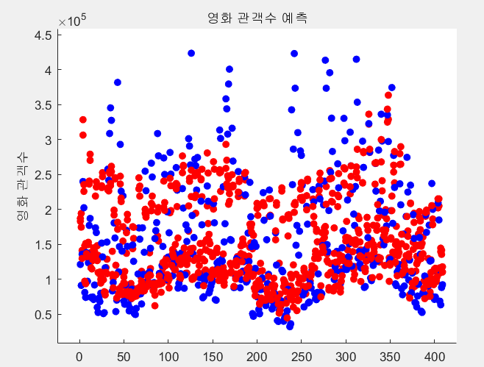
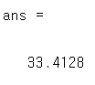
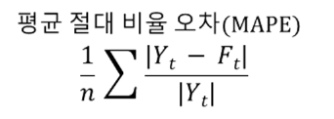
3 Conclusion
◆ 결과 그래프
$$평균 절대 비율 오차(MAPE)$$
$$\frac{1}{n}\sum{\frac{|Y_{t} − F_{t}|}{|Y_{t}|}}$$
Notes:
회귀 분석

Slide 18
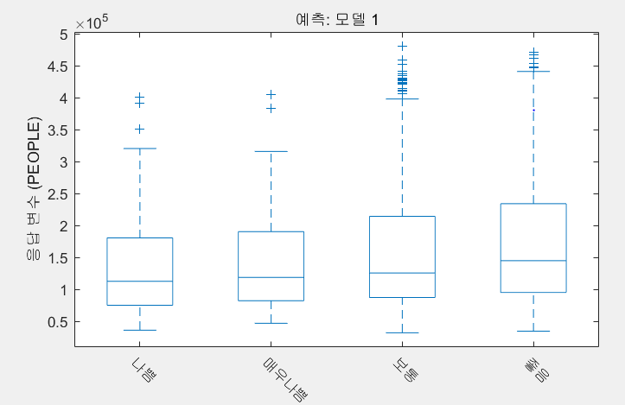
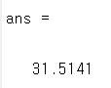
3 Conclusion
◆ 미세먼지 예보에 따른 영화 관객수
좋음
나쁨
Notes:
회귀 분석

Slide 19
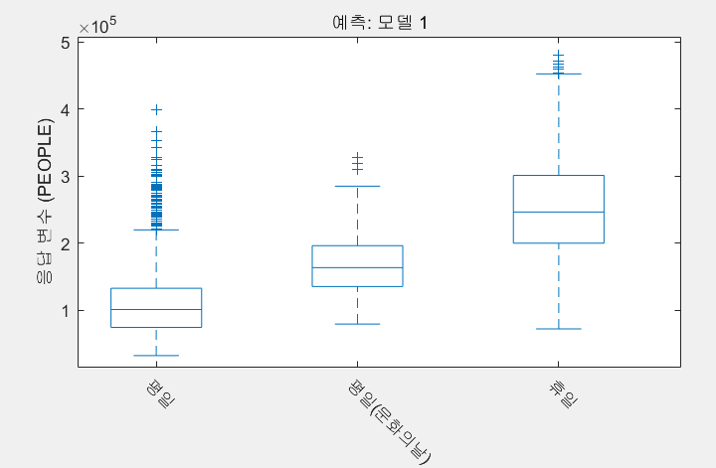
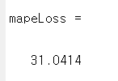
3 Conclusion
◆ 문화의 날 영화 관객수
문화의날
평일
Notes:
회귀 분석

Slide 20
3 Conclusion
◆ 한계점
한계점
1. 평일에 비해 휴일의 데이터가 매우 적다. -> 학습데이터 부족
2. 흥행 영화의 개봉 여부 & 영화관 혜택 등 고려하지 못한 변수

Slide 21
3 Conclusion
◆ 결론
“ 대기오염 및 기상조건은 영화 관객수에
유의미한 영향을 미친다 ”

